Slide 1


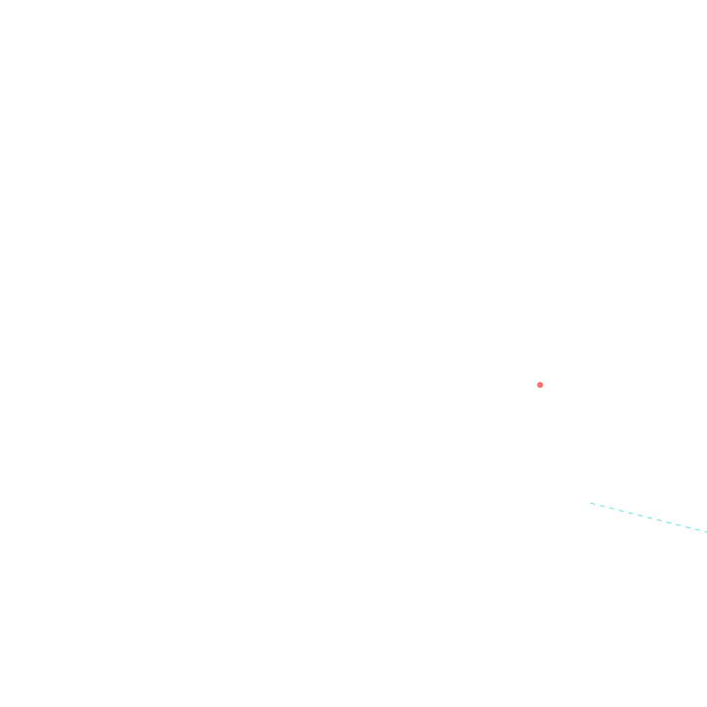





차량 이미지 인식 및
파손탐지 AI 모델
HOOD
SCRATCH 92%
딥러닝 기술과 산업 적용 사례
LIGHT
OK
2025-12-22
AI & Computer Vision Team
BUMPER
DENT 87%
YOLO v11
U-Net
Transformer
GENSPARK AI PRESENTATION

Slide 2





01
개요 및 배경
TABLE OF
차량 파손 탐지의 필요성과 AI 도입 효과
CONTENTS
주요 딥러닝 모델
02
YOLO, U-Net, Mask R-CNN 등 핵심 알고리즘 분석
AGENDA
03
글로벌 기업 사례
Tractable, Ravin AI 등 선도 기업의 기술 적용
04
국내 기업 사례
쏘카, 보험개발원 등의 실제 서비스 운영 현황
05
기술 동향 및 전망
Transformer 기반 모델과 미래 발전 방향
Vehicle Damage Detection AI

Slide 3



개요 및 배경
Why AI for Vehicle Damage Detection?
도입 필요성
AI 도입 효과
주요 적용 분야
연간 수백만 건의 차량 파손 사고 발생 및 보험 청구
기존 대비 최대 90% 처리 시간 단축 (실시간 분석)
보험사: 자동 손해 사정 및 수리비 견적 산출
렌터카/카셰어링: 대여 전후 차량 상태 자동 검수
수작업 검수의 높은 인건비와 처리 지연 발생
픽셀 단위 정밀 분석으로 정확도 95% 이상 달성
검수자별 판단 기준 차이로 인한 일관성 부족
중고차 거래: 매물 상태 진단 및 가격 산정 근거
비대면 서비스(카셰어링 등) 확산에 따른 자동화 필수
운영 비용 절감 및 업무 효율성 증대
플릿 관리: 법인 차량 유지보수 및 사고 이력 관리
24/365 중단 없는 서비스 제공 가능

Slide 4




주요 딥러닝 모델 아키텍처
Core Deep Learning Models Comparison
Object Detection
위치 + 종류 탐지
Semantic Segmentation
픽셀 단위 분류
손상 부위 박스(Box) 검출
손상 영역 정밀 분할
YOLO v3/v4/v11 실시간 처리에 최적화된 높은 FPS. 단일 단계(One-stage) 검출로 매우 빠름 속도 최우수
U-Net 적은 데이터로도 학습 효율 우수.Encoder-Decoder 구조로 정밀한 경계 추출 업계 표준
Faster R-CNN 2단계(Two-stage) 방식으로 높은 정확도.미세한 손상 탐지에 유리하나 속도는 느림 정확도 우수
DeepLab V3+
다양한 크기의 손상(Multi-scale) 인식 강점.
Atrous Convolution으로 넓은 문맥 파악
EfficientDet
연산 효율성과 정확도의 균형 잡힌 모델.
모바일 및 엣지 디바이스 적용 용이
Instance Segmentation
개별 객체 분할
Vision Transformers
최신 트렌드
개별 손상 객체 구분
대규모 데이터 기반 일반화
Mask R-CNN Object Detection과 Segmentation 동시 수행.개별 스크래치나 덴트를 각각 구분 가능 가장 정밀함
ViT / DETR 전역적 문맥(Global Context) 이해 탁월.차량 전체 구조와 손상 관계 파악에 유리 높은 잠재력
활용 사례
여러 개의 인접한 스크래치를 각각 분리하여
SegFormer
Transformer 기반의 효율적인 세그멘테이션.
견적 산출 시 개별 부품/작업으로 인식 필요할 때
복잡한 배경과 조명 변화에 강건함

Slide 5
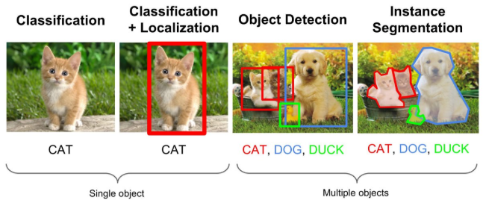
주요 딥러닝 모델 아키텍처
Core Deep Learning Models Comparison

Slide 6




U-Net 모델 심층 분석
Deep Dive into U-Net Architecture with EfficientNet Backbone
U-Net Architecture Overview
U-Shape 아키텍처
Contracting Path이미지의 특징(Context)을 포착하는 인코더 역할. 점차 해상도를 줄이며 깊은 특징 추출
Expanding Path위치 정보(Localization)를 복원하는 디코더 역할. Skip-Connection을 통해 잃어버린 공간 정보 결합
Input
Image
Output
Mask
EfficientNet 백본 활용
Conv 1
Up 3
Conv 2
Conv 3
Up 1
Up 2
전이 학습ImageNet으로 사전 학습된 EfficientNet을 인코더로 사용하여 학습 속도와 성능 향상
Bottleneck
의료→차량의료 영상에서 검증된 정밀 세그멘테이션 능력을 미세한 차량 파손(스크래치 등) 탐지에 적용
핵심 장점 및 활용
균형Context(무엇인지)와 Localization(어디인지)의 완벽한 조화로 정확한 파손 마스크 생성
강건함적은 양의 데이터로도 효과적인 학습 가능하며, CRF 등의 후처리와 결합해 경계선 정밀도 극대화
Encoder (EfficientNet)
Decoder (Upsampling)
Skip Connection (Concatenate)

Slide 7



YOLO 모델 분석 및 진화
Evolution of Real-Time Object Detection
YOLO v3
YOLO v5 / v8
기반 확립
엔지니어링
Darknet-53 백본 도입
PyTorch 구현 용이성
다중 스케일 예측으로
Anchor-free (v8)
작은 객체 탐지 개선
2020
Segmentation 지원
2024~
2018
2020-2023
YOLO v4
YOLO v11
성능 최적화
최신 SOTA
Mosaic Augmentation
아키텍처 효율성 극대화
CSPNet 백본 적용
최고 수준의 정확도
AP/FPS 균형 최적화
Edge AI 최적화
핵심 특징 및 활용
Real-time 탐지
다중 손상 위치 파악
Pre-crop 활용
단일 단계(One-stage) 추론으로 높은 FPS 보장, 실시간 영상 분석 가능
스크래치, 덴트, 파손 부품 등 여러 객체를 한 번에 Bounding Box로 검출
전체 이미지에서 차량/부품 영역만 잘라내어 후속 정밀 분석 모델로 전달

Slide 8










학습 방법론 비교
Learning Methodologies & Data Augmentation
Data Augmentation
Bounding Box나 Segmentation Mask가 완벽히 라벨링된 정답 데이터를 사용하여 학습하는 전통적인 방식입니다.
Supervised
Learning
장점: 높은 정확도
단점: 라벨링 비용 과다
Mask R-CNN, U-Net
Brightness/Contrast
Geometric Transform
다양한 조명/날씨 대응
회전, 스케일, 왜곡
라벨이 없는 대규모 이미지 데이터에서 스스로 특징을 학습한 후(Pre-training), 소량의 라벨 데이터로 튜닝합니다.
Self-Supervised
(SSL)
장점: 데이터 효율성
단점: 사전학습 시간 소요
DINO, MAE
Mosaic
CutMix / MixUp
4개 이미지를 하나로 합성
이미지/라벨 혼합 학습
저렴한 BBox 라벨 데이터 대량과 정밀한 Segmentation 라벨 소량을 혼합하여 학습 효율을 극대화합니다.
Semi-Supervised
Learning
장점: 비용 절감 효과
Pseudo-labeling
Consistency Reg.
Noise Injection
Copy-Paste
화질 저하 및 노이즈 강건성
파손 객체 복사 붙여넣기

Slide 9












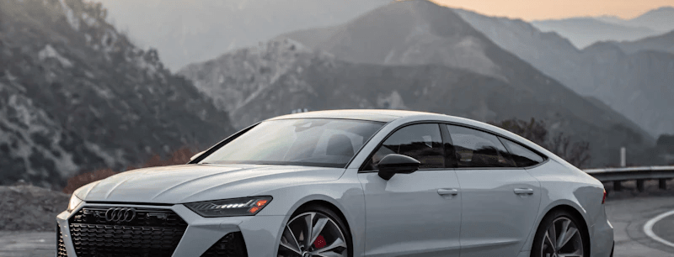
파손 유형 분류
Classification of Vehicle Damage Types
Metal Damage
Glass Damage
Miscellaneous
Scratch (스크래치)
Crack (금)
Spacing / Gap (이격)
표면 도장이 긁힌 손상. 깊이에 따라 광택/도색 필요 여부 결정
유리 표면에 선형으로 발생한 균열. 방치 시 확산 위험 높음
패널과 패널 사이의 틈이 정상 범위를 벗어나 벌어진 상태
Dent (찌그러짐)
Chip (깨짐/스톤칩)
Dislocation (틀어짐)
충격으로 금속 패널이 함몰된 상태. 도장 손상 없이 형태만 변형되기도 함
돌 등에 맞아 표면 일부가 떨어져 나간 점 형태의 손상
부품이 정위치에서 벗어나거나 결합이 어긋난 상태
Tear (찢김/파열)
Spider-web
Missing Parts
금속판이 찢어지거나 구멍이 뚫린 심각한 손상. 주로 범퍼나 펜더에서 발생
중심점에서 여러 갈래로 뻗어나가는 거미줄 형태의 복합 균열
사이드미러 커버, 몰딩 등 부착물이 유실된 상태
Metal Body Analysis
Windshield Analysis
Structural Analysis

Slide 10





글로벌 기업 사례
Global Case Studies: AI in Vehicle Damage Assessment
Tractable AI
Market Leader
Ravin AI
Mobile App
Inspektlabs
Tech Focused
London, UK
Haifa, Israel
Delaware, USA
픽셀 단위(Pixel-level) 정밀 분석으로 견적 정확도 극대화
CCTV 및 모바일 앱을 활용한 비대면 차량 360도 점검
Semi-supervised Learning 파이프라인으로 학습 효율 증대
중고차 딜러, 렌터카 반납 검수 프로세스 최적화
미국, 유럽, 아시아 등 글로벌 대형 보험사와 파트너십
차량 상태 리포트 자동 생성으로 투명성 확보
BBox 데이터를 정밀 Segmentation으로 고도화하는 기술
실시간 손해 평가 및 빠른 보험금 지급 자동화
동영상 기반 검사로 사기(Fraud) 탐지 기능 강화
Deloitte AI
Integration
Verisk Analytics
Ecosystem
Global Network
New Jersey, USA
AI 손상 판독 결과를 수리비 산출 시스템과 연동
전체 보험 워크플로우에 AI 손상 평가 모듈 통합
사고 리포트 자동화로 행정 처리 시간 획기적 단축
과거 사고 데이터와 연계한 심도 있는 손해 사정
기업 플릿(Fleet) 관리를 위한 맞춤형 솔루션 제공
Xactimate 등 업계 표준 플랫폼과의 강력한 연동성

Slide 11



국내 기업 사례
Domestic Case Studies: Leading AI Innovations in Korea
쏘카 (SOCAR)
Mobility Tech
보험개발원
Public Institute
한화손해보험
Insurance Service
카셰어링 플랫폼
AOS 알파 시스템
차도리 앱 (Alpha App)
U-Net 모델에 EfficientNet 백본을 적용한 고성능 세그멘테이션 구현
25만 장의 파손 이미지를 학습하여 AI 수리비 산출 시스템 개발
스마트폰 사진 촬영 기반의 AI 자동 수리비 견적 산출 서비스
Global Damage Classifier 전단 필터로 연산 효율 최적화
사진만으로 부품 종류와 손상 심도를 자동 판독
고객이 직접 사고 현장에서 예상 수리비를 즉시 확인 가능
일 평균 7-8만 장의 차량 이미지 처리 및 자동 분류
전체 보험 업계 공용 솔루션으로 표준화된 손해 사정 제공
입고 가능한 우수 정비업체 매칭까지 원스톱 연결
정확도 96% 달성
부품 인식률 99%
고객 경험(CX) 혁신
Notes:
https://tech.socarcorp.kr/data/2020/02/13/car-damage-segmentation-model.html

Slide 12






기술 스택 및 파이프라인
End-to-End AI Development Pipeline
STEP 01
STEP 02
STEP 03
STEP 04
STEP 05
데이터 수집·라벨링
전처리 (Pre-process)
모델 학습 (Training)
후처리 (Post-process)
배포 및 서빙
사용자 업로드 차량 이미지 수집 및 품질 필터링
이미지 리사이즈, 정규화, 밝기/대비 보정
Global Classifier: 파손 유무 1차 판별
Prob map → Binary Mask 변환 (Thresholding)
모델 경량화 (Quantization) 및 ONNX 변환
파손 부위 Bounding Box 및 Polygon 정밀 라벨링
Data Augmentation (회전, 노이즈, CutMix)
Segmentation: U-Net (EfficientNet Backbone)
CRF(Conditional Random Field)로 경계 보정
REST API 서버 구축 및 실시간 추론
데이터셋 버전 관리 및 Train/Val/Test 분할
Localization: 차량 영역 Crop (배경 제거)
손실 함수 최적화 및 학습 파라미터 튜닝
노이즈 제거 및 파손 면적/심도 계산
성능 모니터링 및 데이터 드리프트 감지
TECH STACK
TECH STACK
TECH STACK
TECH STACK
AWS S3
CVAT
OpenCV
Albumentations
PyTorch
TensorFlow
TECH STACK
Docker
FastAPI
Label Studio
NumPy
CUDA
SciPy
DenseCRF
Pandas
TensorRT

Slide 13




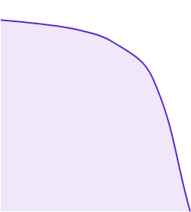

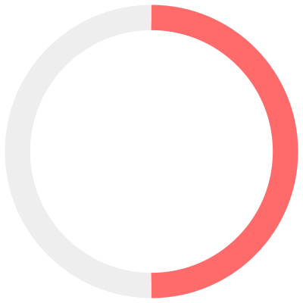
성능 평가 지표
Performance Metrics & KPIs for Damage Detection
IoU
mAP
F1-Score
FPS
96%
30+
Precision
Recall
Frames/Sec
정밀도
재현율
Intersection over Union. 예측 영역과 실제 정답 영역이 얼마나 겹치는지를 나타내는 Segmentation 핵심 지표.
mean Average Precision. 다양한 IoU 임계값에서의 정밀도(Precision) 평균으로, 객체 탐지 모델의 종합 성능.
정밀도와 재현율의 조화 평균. 데이터 불균형이 심한 파손 유무 판별(Classification) 시 중요한 척도.
초당 프레임 처리 속도. 실시간 파손 탐지 및 사용자 경험(UX)을 결정하는 핵심 성능 지표.
Overlap Area / Union Area
Average(Precision @ Recall)
2 * (P * R) / (P + R)
Time per Inference (ms)
Target: IoU > 0.85
Target: mAP@50 > 0.90
Balance Metric
Target: < 50ms (Real-time)

Slide 14












실제 적용 도전과제와 해결
Challenges & Solutions in Real-world Deployment
Challenges
Solutions
저조도 및 환경 노이즈
Advanced Data Augmentation
지하주차장, 야간 촬영, 우천 시 반사광으로 인한 인식률 저하
Gamma Correction, Noise Injection, CLAHE 등을 통한 강건성 확보
미세 손상 탐지
Multi-scale & FPN
해상도가 낮거나 작은 스크래치, 문콕(Dent) 등 미세 파손 식별 난해
Feature Pyramid Network를 활용하여 다양한 스케일의 특징 추출
다양한 각도 및 배경
Ensemble & Semantic Guide
사용자 촬영 각도의 다양성, 복잡한 배경(타 차량, 행인) 혼선
부품 인식(Parts Seg)과 파손 인식을 결합한 앙상블 모델 적용
실시간 처리 지연
Model Optimization
고해상도 이미지의 Segmentation 추론 시 연산 부하 및 속도 이슈
TensorRT 변환, Quantization(FP16/INT8), Global Classifier 필터링

Slide 15





최신 기술 동향
Emerging Tech Trends in AI Damage Detection
Multi-modal AI
3D & Geometry
이미지뿐만 아니라 텍스트(수리 내역서, 부품 카탈로그), 음성(운전자 설명) 데이터를 결합하여 정확도 향상. CLIP 기반 모델 활용.
2D 사진에서 3D 형상을 복원하거나 NeRF(Neural Radiance Fields)를 활용해 깊이(Depth)와 부피 손상을 정밀 측정.
Transformer-based
Vision Models
CNN을 넘어선 차세대 아키텍처. ViT와 DINO, MAE 등 Self-supervised Learning 기술이 결합되어 데이터 의존도를 획기적으로 낮추고 성능을 향상시킴.
CLIP
Text-Image Retrieval
LLM Integration
NeRF
Depth Estimation
Photogrammetry
Edge & Mobile
Automated Assessment
KEY ADVANTAGES
서버 통신 없이 스마트폰 자체에서 추론. 경량화(Quantization), Pruning, NPU 가속을 통해 실시간 AR 가이드 제공.
단순 파손 탐지를 넘어, 부품 가격 DB와 공임 시간을 연동하여 최종 수리 견적서까지 자동 생성하는 End-to-End 자동화.
Global Context 파악 능력 우수
소량의 데이터로 강력한 사전학습
Masked Autoencoders(MAE) 활용
ViT
DINO v2
Swin Transformer
TensorRT
CoreML
TFLite
Cost Estimation
Part Replacement Logic

Slide 16





향후 전망 (Future Outlook)
Roadmap for AI-Driven Vehicle Management
단순 파손 탐지를 넘어 완전 자동화된 차량 관리 생태계로 진화
NOW
NEAR TERM
MID TERM
LONG TERM
FUTURE
완전 자동화
수리비
실시간 차량
블록체인 기반
자율주행차
보험 청구
자동 견적
상태 모니터링
이력 관리
통합 시스템
사진 업로드부터 파손 판독, 견적 산출, 보험금 승인까지 인간 개입 없는 One-Stop 프로세스 구현
정비소 부품/공임 DB와 연동하여 파손 난이도에 따른 정확한 수리 비용 및 시간 실시간 산출
카셰어링/플릿 차량의 상태를 상시 모니터링하여 파손 즉시 감지 및 예방 정비 알림 발송
차량의 파손, 수리, 부품 교체 등 모든 생애 주기 데이터를 위변조 불가능한 블록체인에 기록
자율주행 센서(LiDAR, 카메라) 데이터와 연계하여 사고 발생 시 원인 분석부터 처리까지 자동화
Touchless Claims
Smart Estimation
Fleet Intelligence
Trust & Transparency
Autonomous Ecosystem

Slide 17








결론 및 요약
Conclusion & Future Roadmap
핵심 가치 (CORE VALUES)
비용 및 시간 절감
정밀 분석 & 일관성
고객 경험 혁신
AI 자동화로 검수 시간 90% 단축 및 인건비 효율화 달성
픽셀 단위 탐지로 인적 오류 최소화 및 일관된 손해 평가
신속한 보상 처리와 투명한 근거 제공으로 고객 신뢰도 향상
산업 임팩트 (INDUSTRIAL IMPACT)
Digital Transformation (DX) 가속화
High ROI
보험, 렌터카, 중고차 시장의 아날로그 프로세스를 데이터 기반 디지털 워크플로우로 전환
투자 대비 높은 효율
다음 단계 (NEXT STEPS)
데이터 고도화
01
MLOps & Governance
02
서비스 최적화
03
엣지 케이스 및 다양한 환경 데이터 지속적 축적으로 모델 강건성 확보
자동 재학습 파이프라인 구축 및 AI 윤리/편향성 검증 체계 마련
모바일 엣지 컴퓨팅 적용 및 타 시스템(ERP, 견적)과의 API 통합

